Slide 1
Aula 4: Mercado de AÇÕES
Prof. Elisson de Andrade
eapandra@gmail.com

Slide 2
Simulador ações e fundos imobiliários

Slide 3
Simulador Tesouro Direto: inclusão de fundos DI

Slide 4
QUIZ 3: Fundos RF e PREVIDÊNCIA

Slide 5
Pergunta: escreva num papel quais os investimentos em renda fixa parecem ser mais interessantes para o seu caso? Escreva, no mínimo, duas justificativas para essa impressão.

Slide 6
Como surge o mercado de ações?

Slide 7
Quem pode ter ações na bolsa de valores?
Quais são as formas mais comuns de se estruturar uma empresa?
  LTDA: capital dividido em quotas
  S.A. (aberta e fechada): capital dividido em ações
Apenas S.A. aberta pode negociar ações em Bolsa

Slide 8
Captação de recursos por parte das empresas
Quais as formas de captação de recursos financeiros pelas empresas?
  Empréstimos (financiamentos)
  Capital próprio (dinheiro dos acionistas atuais)
  MERCADO DE CAPITAIS: novos acionistas (lançando ações) ou emitindo títulos (debêntures)

Slide 9
Mercado de Ações
Mercado Primário: entrada de recursos nas empresas. Pode ser feita para o público em geral
Mercado Secundário: transferência de títulos entre investidores. Oferece liquidez.

Slide 10
Como investir em ações
Formas de investimento
  Fundo de ações
  Clubes de Investimento
  Diretamente (home broker, corretora)
Home broker: compra e venda de ações online
Operações feitas através de CORRETORAS
Ganha-se dinheiro, basicamente de duas formas: com a subida do preço e com a distribuição de dividendos por parte das empresas

Slide 11
Quais empresas estão listadas na b3, por setor?
Link no SITE

Slide 12
COMO FUNCIONA A COMPRA E VENDA DE AÇÕES PELO HOME BROKER

Slide 13
Operando no mercado
Na Bovespa todas empresas são identificadas por um código, que traz quatro letras e um número
EXEMPLOS
  NATU3: Natura ON
  PETR4: Petrobrás PN
  VALE3: Vale do Rio Doce ON
  BBDC3: Bradesco ON
  AMAR3: Lojas Marisa ON

Slide 14
Operando no mercado
LOTE
  Todas as ações são negociadas por lotes. Geralmente de 100 ações.
  Os lotes servem para que se possa negociar valores mais altos.

Slide 15
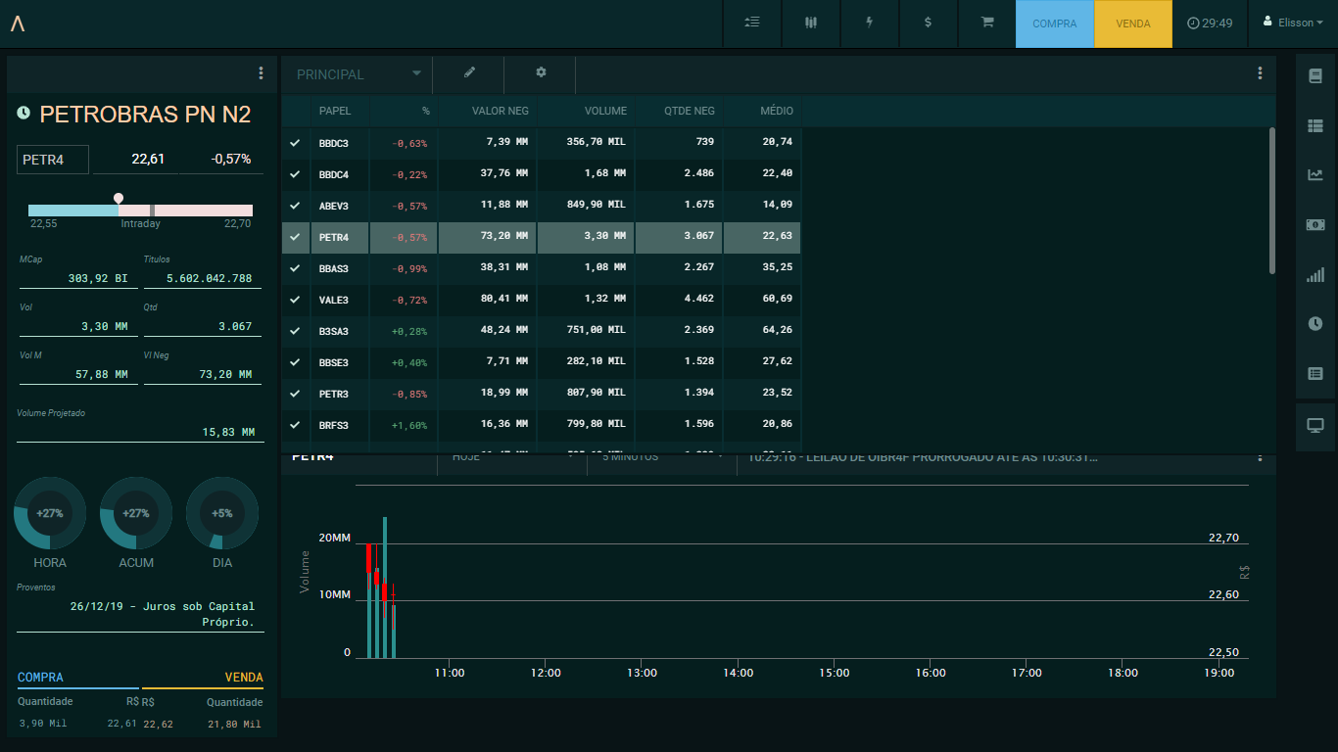

Slide 16
SISTEMA DE LEILÃO
- Livro de OFERTAS
- Melhor preço fica no TOPO
- Ofertas iguais: negocia quem a colocou primeiro

Slide 17
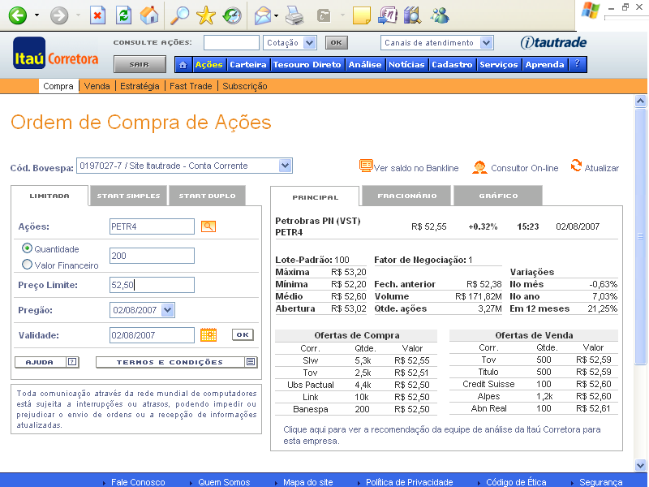

Slide 18
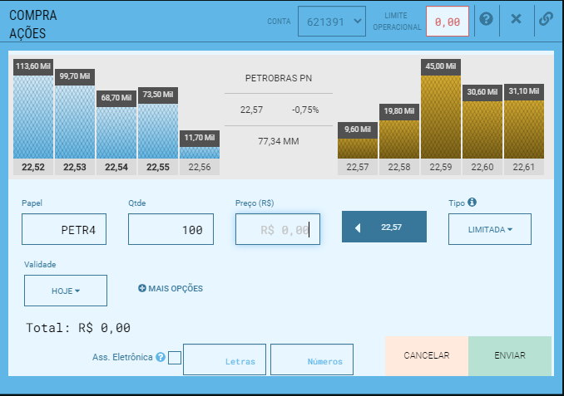

Slide 19
Agora vamos acompanhar as cotações ao longo do tempo

Slide 21
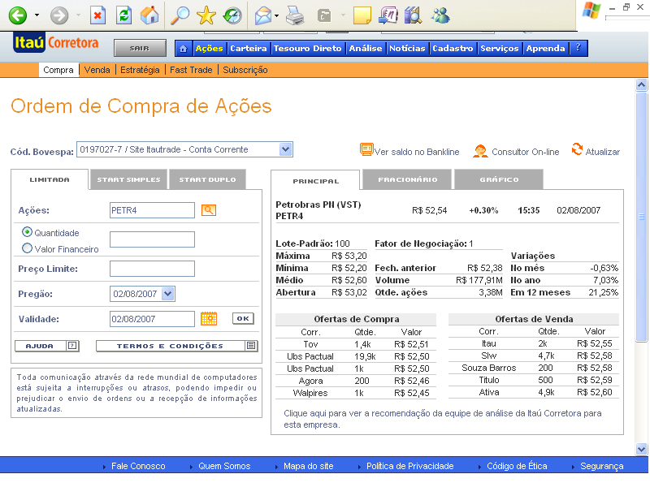

Slide 22
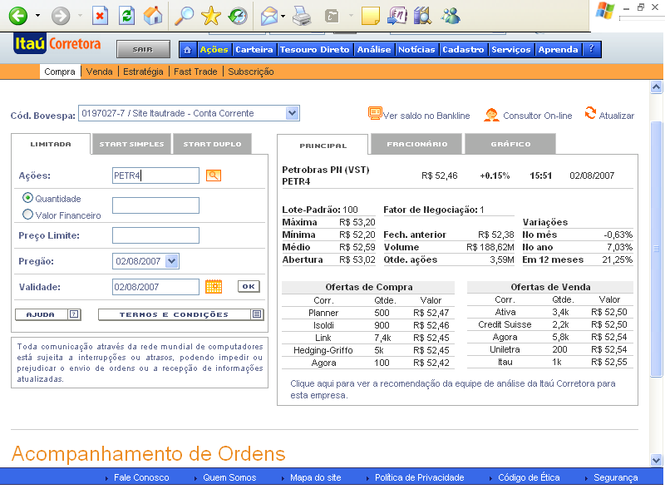

Slide 23
Tipos de ordem
A mercado: aceita o preço de compra ou venda que estão no livro de ofertas
Limitada: dá uma ordem de compra ou venda e espera o movimento do mercado
Existem outras ordens mais complexas, como Stop e Start

Slide 24
Considere o livro de ofertas
O que significa COMPRAR a Mercado
O que significa VENDER a Mercado
O que significa dar uma ordem de COMPRA limitada
E uma ordem de VENDA limitada

Slide 25
LIQUIDEZ

Slide 27


Slide 28
VÍDEO HOMEBROKER

Slide 29
Negociando diretamente
Vantagens: maior agilidade e controle das tomadas de decisão, menores custos
Desvantagem: necessidade de alto grau de conhecimento do mercado e alto nível de investimento requerido

Slide 30
IBOVESPA
O que significa a frase: a bolsa caiu ou a bolsa subiu?
  Índice de ações: ibovespa (ver link)

Slide 31
CUSTOS
Custos:
  corretagem;
  emolumentos;
  Custódia

Slide 32
Custos de operação
Corretagem
  Fonte de receita das corretoras
  Cobrada em toda COMPRA e VENDA
  Geralmente valores diferentes são cobrados em operações realizadas via homebroker ou mesa de operações
  Pode ser um valor fixo por operação, uma porcentagem do valor da transação, ou um misto dos dois – atualmente, muitas isentam esse valor

Slide 33
Custos de operação
Emolumentos + Liquidação
  Fonte de receita da Bolsa (e Clearing)
  Cobrada em toda COMPRA e VENDA
  Taxa de 0,030589% para operações normais (0,023089% day trade)

Slide 34
Custos de operação
Taxa de custódia
  A bolsa cobra um valor mensal das corretoras pela custódia das ações
  As corretoras podem ou não repassar esse custo para seus clientes
  Algumas isentam apenas se houver operação no mês

Slide 35
CUSTOS
Ver links EXEMPLO 1, 2 e 3

Slide 36
TRIBUTAÇÃO
IMPOSTO DE RENDA
  Operações de VENDA menores que R$20 mil em um mês, são ISENTAS de tributação
  Alíquota: 15% (“normal”) e 20% (day trade)
  Base de cálculo: ganho líquido de venda acima de R$20 mil
  Pode-se descontar perdas ocorridas em meses anteriores
  Na fonte é descontado 0,005% do total vendido/comprado (“normal”) ou 1% do ganho auferido em day trade
  Recolhimento do IR até último dia útil do mês seguinte
Recolhe-se também ISS da cidade em que a corretora se situa.

Slide 37
RESULTADO ECONÔMICO
Resultado de investimento em ações advém de dois componentes:
  Ganho/Perda de Capital: oscilação do preço das ações no mercado
  +
  Proventos: renda proveniente da distribuição de lucro gerado pela empresa

Slide 38
Proventos (dividendos)
Em Assembleia decide-se o destino do lucro líquido do período
A periodicidade de distribuição deverá estar no estatuto da empresa (mensal, semestral, anual)
Geralmente expresso em R$ dividendos/ preço da ação
Esse é o DIVIDEND YIELD

Slide 39
Proventos (dividendos)
Ação ex (vazia) versus com (cheia)
Ex: Dia 15/01 a Assembleia aprova pagamento de dividendos para dia 22/02. No dia seguinte à aprovação (16/01) a ação estará ex. Logo, quem terminou o dia 15/01 com a ação com irá receber os dividendos dia 22/02

Slide 40
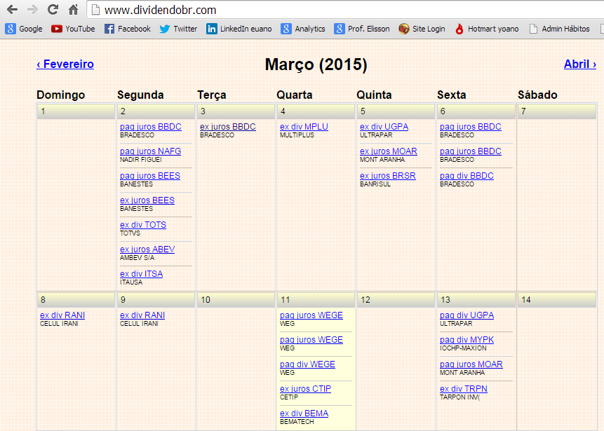

Slide 41
Ver sites de proventos

Slide 42
COMO ESCOLHER UMA AÇÃO

Slide 43
ANÁLISE FUNDAMENTALISTA
Pressuposto: valor da empresa está associado às suas características financeiras
Análise de médio/longo prazo
Busca responder à pergunta: qual o valor potencial/justo de determinada empresa?
Se valor de mercado < potencial = COMPRA

Slide 44
ANÁLISE FUNDAMENTALISTA
De forma resumida, estuda-se:
  Fatores macroeconômicos (inflação, juros, câmbio etc)
  O setor em que está inserida - vantagens e desvantagens da empresa em questão
  A empresa: reuniões com diretoria, relatórios financeiros etc

Slide 45
link no site

Slide 46
ANÁLISE TÉCNICA
PREMISSA: todas informações estão representadas nos gráficos (comportamento do mercado)
Mais utilizada para o curto prazo (agilidade de decisões)
A configuração gráfica dos preços indicam que rumo irão tomar

Slide 47
link no site

